Slide 1

Carbon-Free
탄소 줄이기 프로젝트
2143736 이준원
2143922 김화영
2019206 오승연

Slide 2
Carbon-Free
주제
Main (03)
클라우드 내 웹사이트의 탄소배출량을
예측하는 기술 개발

Slide 3
Carbon - free ㅤ ㅤ
하계 방학
페이지 내에서 지정한 사이트의 세부사항 및 세부분석 기능 추가
라즈베리 파이를 통한 1차 배포
streamlit으로 디자인 구현 및 수정 (디자인 부분에서 중요)
CPU, GPU 전력 계산 모듈 개발 (8-9월까지 )

Slide 4
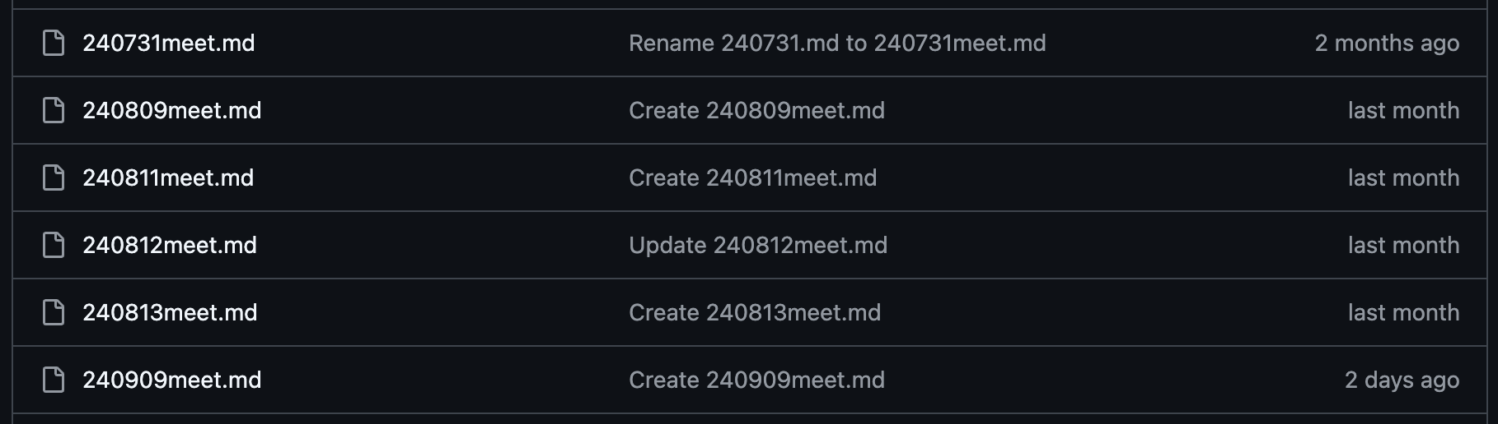
Carbon - free ㅤ ㅤ
수행 내용
streamlit으로 디자인 구현 및 수정
CPU,GPU 사용량 추적 패키지 개발 및 개선중
라즈베리 파이를 받지 못 함 ..
-> 배포에 문제를 겪는 중
주기적인 회의
다크/화이트 모드 색 오류 수정
info와 style 부분 수정
(시각적이게 보이게 등급에 따른 사진 추가 등)

Slide 5
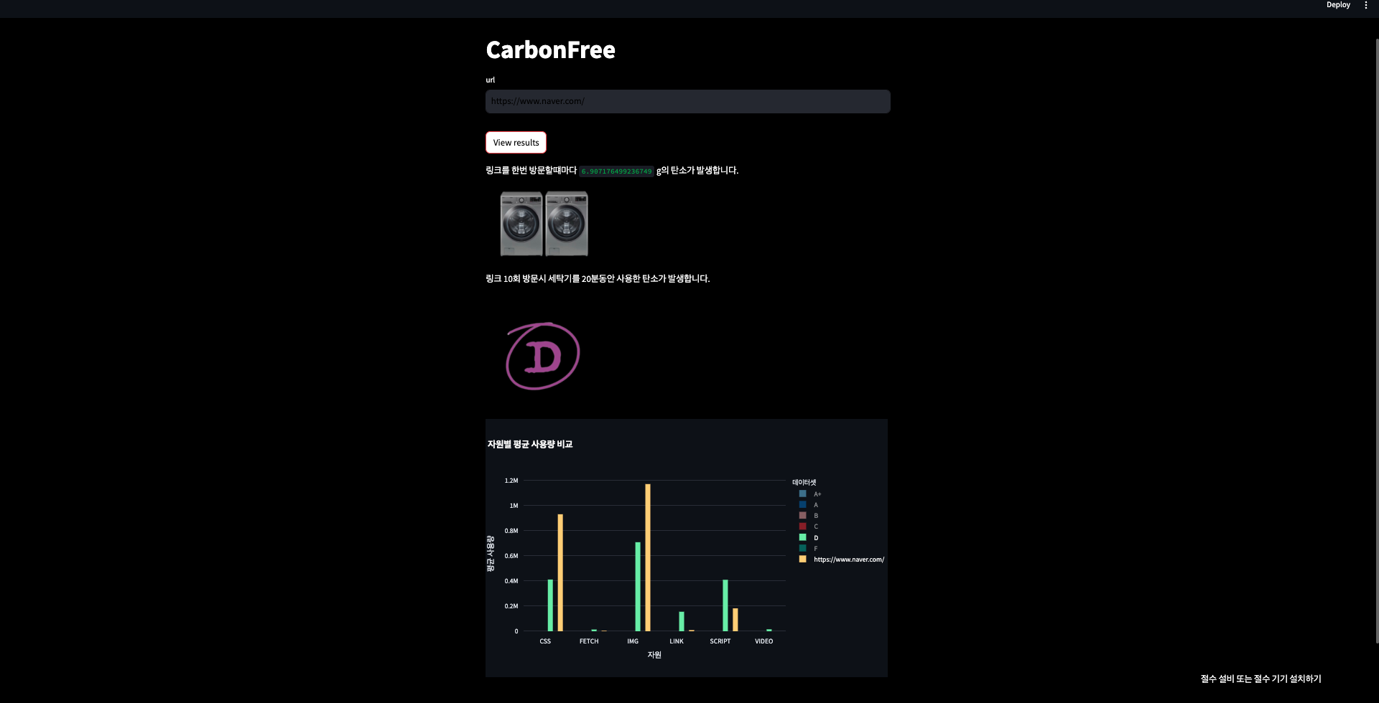
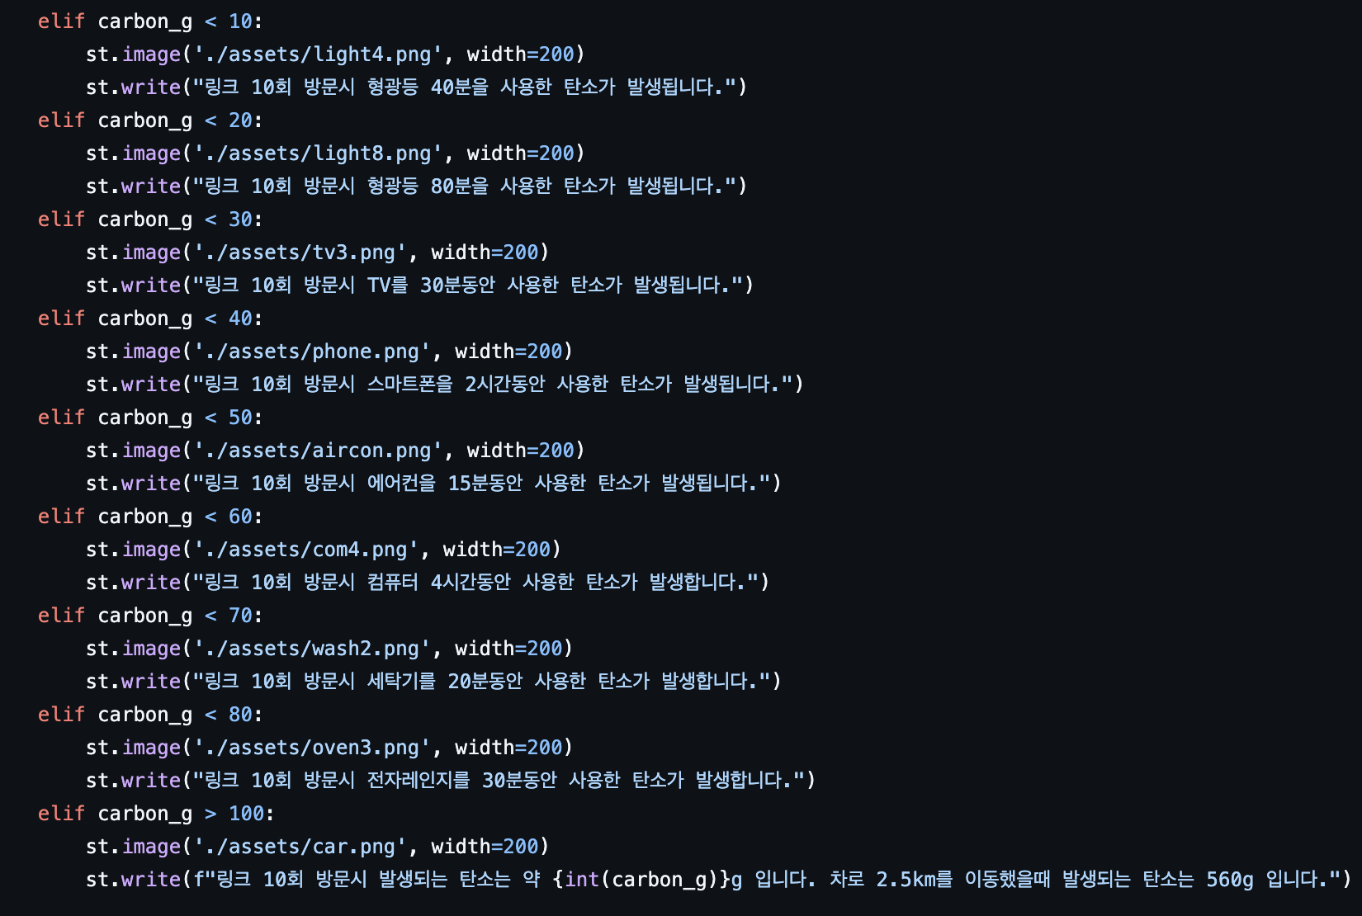
Carbon - free ㅤ ㅤ
수행 결과
탄소 발생량에 따라 가독성을 위해 이미지 추가

